Slide 1
ПРОЕКТ
«Школа Минпросвещения России»

Slide 2
Муниципальное бюджетное общеобразовательное учреждение
«Центр образования города Буйнакска»
«МБОУ ЦО города Буйнакска
Школа Минпросвещения России: новые возможности для повышения качества образования»
Модуль 4. Практикум школьных команд
Школьная команда: Хасаева З.А. - директор
Абдулаева М.А. - зам. директора по УВР
Абдусаламова З.А. - зам. директора по ВР
Алхуватова Р.Ю. - методист
Notes:
2

Slide 3
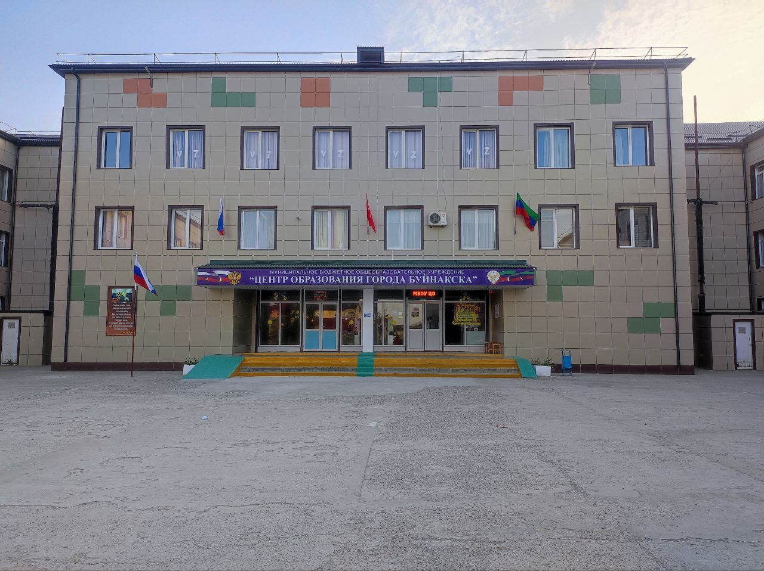

Slide 4
МБОУ «Центр образования города Буйнакска»
«Школа Минпросвещения России» –
центр образования, воспитания и просвещения, объединяющий территориально и духовно детей и взрослых, разные поколения, разные профессии, разные социальные группы для обретения смысла жизни через познание, созидание, нравственные ценности для творческого построения будущего каждого.

Slide 5
Цели проекта: - создание равных условий для реализации единого образовательного пространства для каждого школьника с включением ключевых направлений: знания, здоровье, творчество, воспитание, профориентация, образовательная среда, школьный климат, школьная команда. - обеспечение высокого качества и доступности образования, создание условий для развития личности, способной адаптироваться к быстроменяющемуся социуму.
Задачи :
синхронизация всех школьных систем и проектов образования; повышение качества образования в школе путём приведения в соответствие показателей процесса и показателей результатов деятельности; --переход образовательного учреждения на новый уровень развития (средний) в течение 3-х лет.
5
Notes:
5

Slide 6
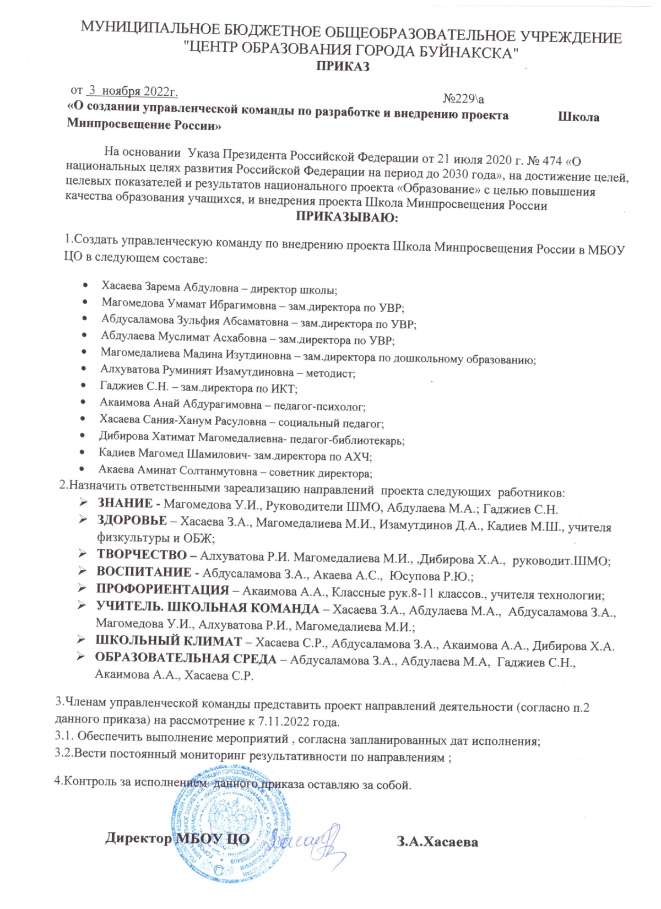
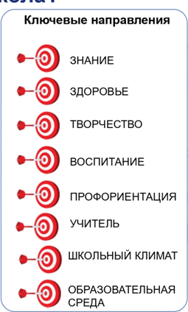

Slide 7
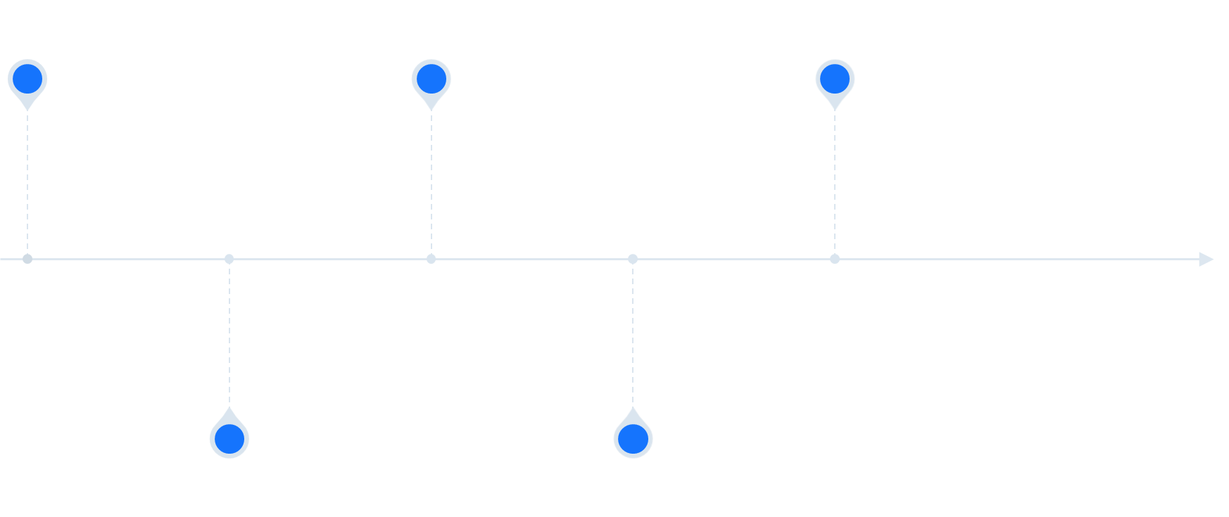
ЗНАНИЕ: качество и объективность
СРЕДНИЙ ПОЛНЫЙ
2023 – 2025 год
2023 – 2025 год
1.Объективная внутришкольная система оценивание.
2.Единые рекомендации по контрольным работам и домашним заданиям.
3. Примерные углубленные программы (с 7 класса)
4.Успешность обучающихся на ОГЭ, ЕГЭ, ВПР.
Система профессиональных проб в разных профессиях.
Тематические экскурсии и события с участием профессиональных сообществ, бизнеса.
Программа «Билет в будущее».
Вовлечение семьи в профориентационный процесс
2022 – 2023 год
В рамках реализации проекта «Школа полного дня» введение курсов «Робототехника», «Экологическая лаборатория», « Основы финансовой грамотности, « Эффективная начальная школа»
(зам. директора по УВР)
2022 – 2025 год
Персонализация обучения ( модульное построение учебного процесса в старшей школе , проектная деятельность, критериальное оценивание, индивидуальные учебные планы по запросу учеников и их родителей, цифровая платформа как пространство построения и реализации образовательной траектории )
(зам.директора по УВР, Методический совет, руководители ШМО)
7
Notes:
7

Slide 8
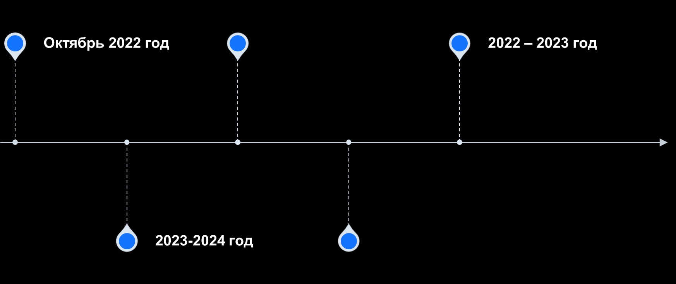
ЗДОРОВЬЕ
СРЕДНИЙ ПОЛНЫЙ
2022-2023 ГОД
Организация системы кружковых и факультативных занятий по формированию ЗОЖ.
Развивать школьные спортивные клубы (увеличение видов спорта)
(организатор по спортивно-массовой работе)
Заключить договоры о сотрудничестве с учреждениями дополнительного образования в области физической культуры и спорта и медицинскими учреждениями (Центр здоровья детей)
Доступность спортивной инфраструктуры
(директор, зам. директора по АХЧ)
Мониторинг отслеживания здоровья учащихся.
Повышения уровня знаний по вопросам здоровья и его сохранения.
Продолжать просветительскую деятельность по ЗОЖ, профилактика табакокурения, наркомании
(увеличить кол-во мероприятий)
(зам. директора по ВР, педагог-психолог, социальный педагог)
2023 – 2025 год
8
Notes:
8

Slide 9
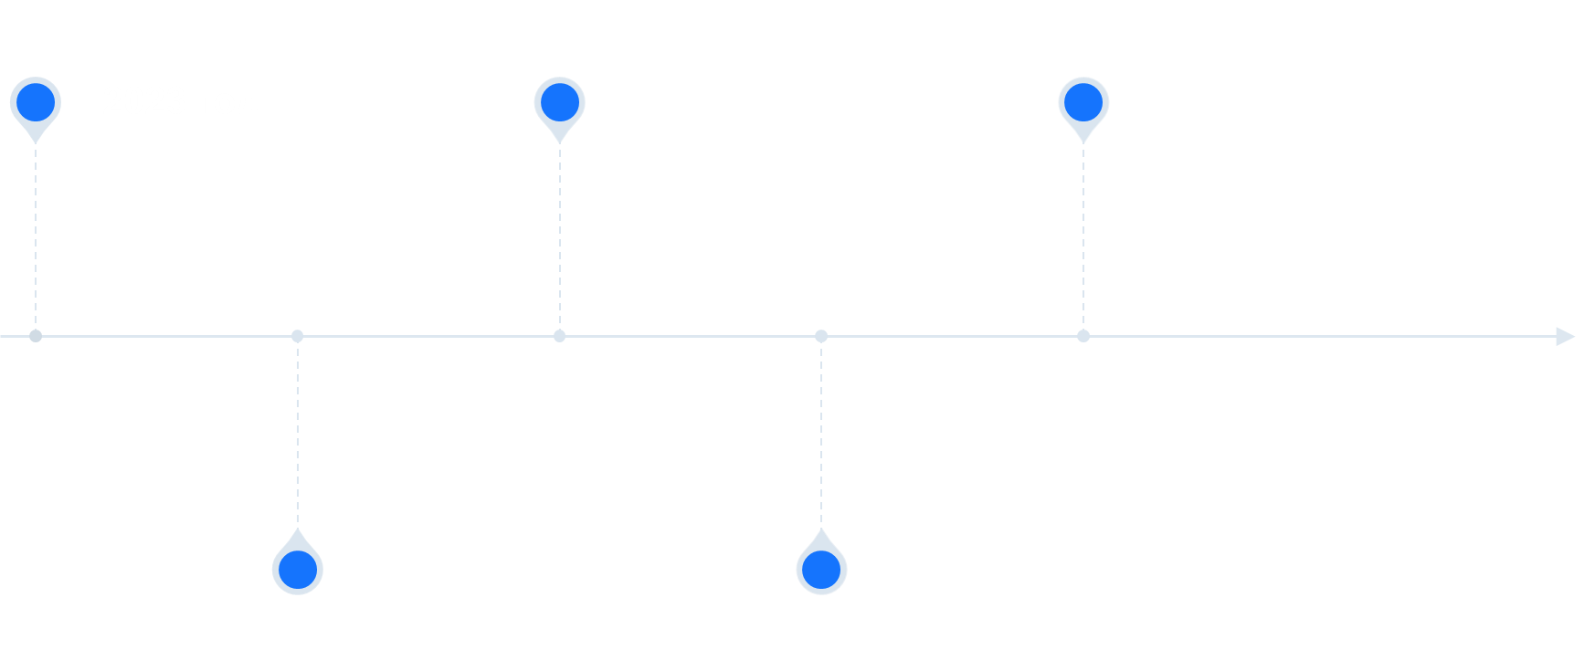
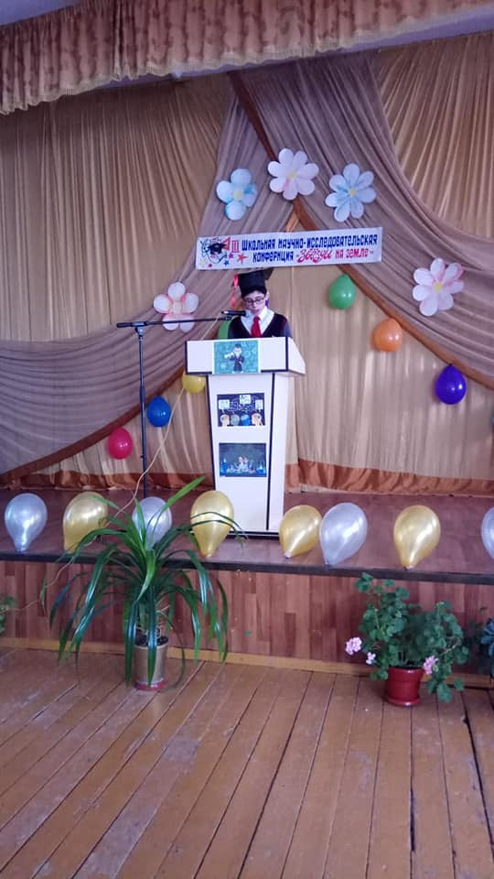
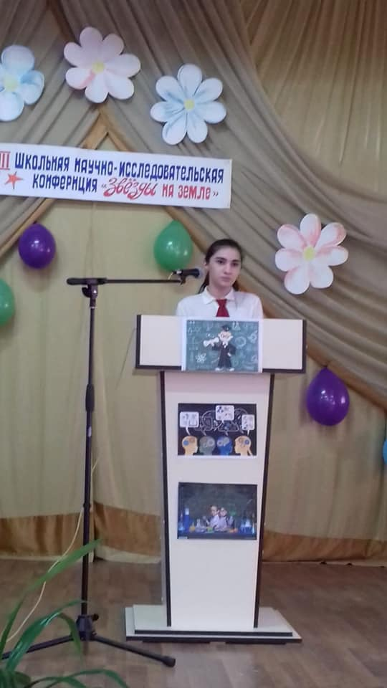
ТВОРЧЕСТВО
СРЕДНИЙ ПОЛНЫЙ
2023-2024 год
2022-2025 год
Вовлечение обучающихся в летний лагерь (тематические смены), в том числе участие в каникулярных и профориентационных сменах
(зам.директора по ВР и УВР)
Продолжить работу по усовершенствованию работы объединений (школьный музей и музейная педагогика, школьный пресс-центр (телевидение, газета)
(зам. директора по ВР, штаб воспитательной работы)
Расширение участия в конкурсах, фестивалях, олимпиадах, конференция различного уровня (зам. директора по ВР и УВР)
Создание проекта «Умные каникулы»
(зам.директора по УВР.ВР. руководители ШМО, творческих объединений)
2022 год
9
Notes:
9

Slide 10
ВОСПИТАНИЕ
СРЕДНИЙ ПОЛНЫЙ
Август 2022 год
2022-2023 учебный год
Обеспечение доступной воспитывающей среды.
Доработать общую концепцию организации внутришкольного пространства.
(зам.директора по ВР, УВР, педагог-психолог)
Продолжить работу по внедрению корпоративного стиля ЦО, который представляет синтез ценностей, норм, отношений привычек .
Разработать корпоративный стиль для педагогов и обучающихся.
(зам. директора по ВР)
Создан Штаб воспитательной работы.
(зам. директора по ВР, советник директора, педагог-психолог, социальный педагог, педагог-библиотекарь.)
Пройти курсовую подготовку педагогическими работниками в сфере воспитания
(зам. директора по УВР)
Создание комнаты «ЮНАРМИЯ» (по окончании капитального ремонта)
(зам. директора по ВР, руководитель школьного отряда- Мустафаев А.С.
до 2025 года
10
Notes:
10

Slide 11
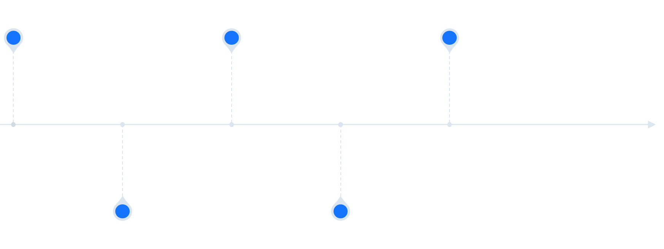
ПРОФОРИЕНТАЦИЯ
2023– 2025 год
20223– 2025 год
Обучение педагогов по программе «Педагог-навигатор»
(зам. директора по УВР)
Выроботка у обучающихся профессионального самоопределения в условиях свободы выборы сферы деятельности.
Внедрение организацияи профобучения девятиклассников на базе колледжей.
(директор, зам.директора по УВР)
Внедрение профильных классов (с 5 класса)
(зам.директора поУВР и ВР, классные руководители)
Взаимодействие с СУЗами и ВУЗами г.Буйнакска и г.Махачкалы)
2022 – 2024 год
11
Notes:
11

Slide 12
УЧИТЕЛЬ. ШКОЛЬНАЯ КОМАНДА
СРЕДНИЙ ПОЛНЫЙ
2022 – 2025 год
2022 – 2023 год
Изменить механизм управления образовательной организацией от линейно-функционального подхода к командно-коллегиальному.
(директор, зам директора по УВР)
Продолжить работу по развитию системы наставничества (директор, зам.директора по УВР)
12
Notes:
12

Slide 13
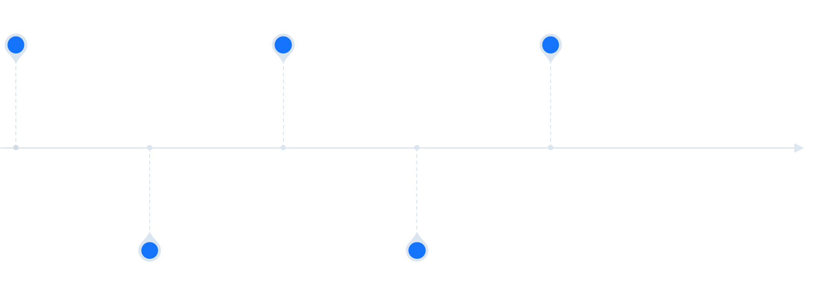
ШКОЛЬНЫЙ КЛИМАТ
СРЕДНИЙ ПОЛНЫЙ
2022 год
2022 – 2024 год
Разработка концепции зоны отдыха и психологической
(директор, педагог-психолог)
Продолжить работу по созданию устойчивого положительного школьного климата.
Создание кванториума
(по окончании капитального ремонта)
2023 – 2024 год
13
Notes:
13

Slide 14
ОБРАЗОВАТЕЛЬНАЯ СРЕДА
БАЗОВЫЙ СРЕДНИЙ
2022 – 2025 год
20223– 2024 год
Консультационная помощь родителям
( психолого-педагогическая помощь по вопросам развития, социализации, воспитания и обучения разных категорий учеников школы)
(педагог-психолог, социальный педагог, зам.директора по ВР)
Подключение к ФГИС «Моя школа»
(зам.директора по УВР)
Предоставить доступ к верифицированному цифровому образовательному контенту
(по окончании капитального ремонта),
(зам директора по АХЧ, УВР)
20223– 2024 год
14
Notes:
14

